Slide 1
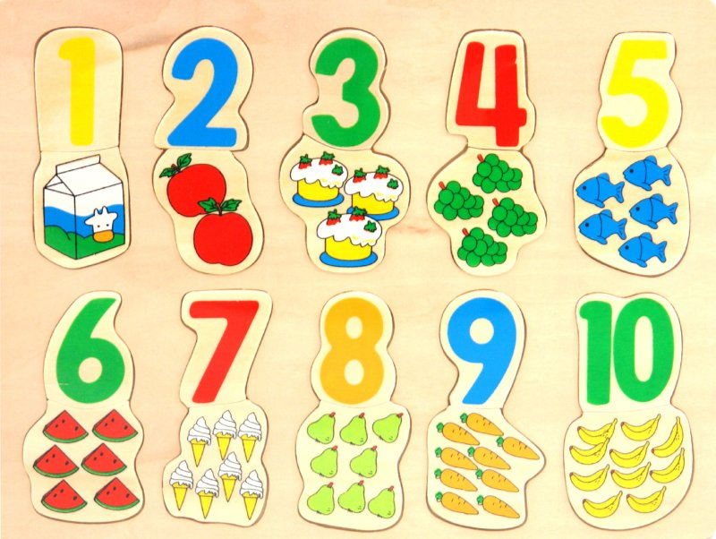
Числа в стихах и загадках
Составила презентацию учитель начальных классов Лефтерова И. А.

Slide 2
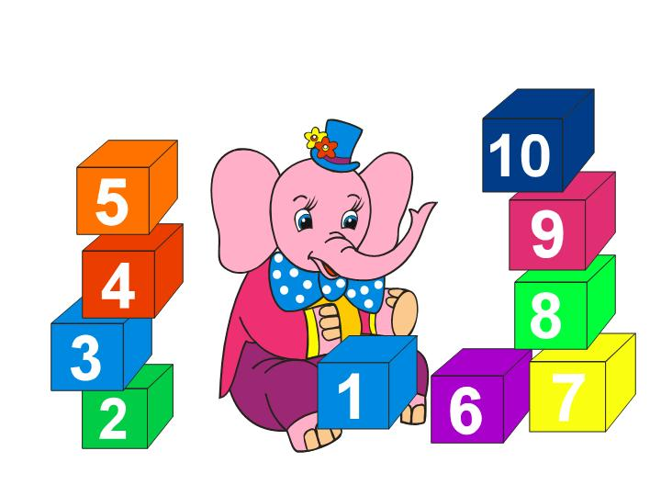
чи

Slide 3
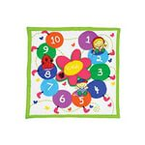
Числа в стихах и загадках
Составила презентацию учитель начальных классов Лефтерова И. А.

Slide 4
Он похож на колобок, Он пузат и круглобок. На него похожа Кошка, Если сложится в клубок.

Slide 5
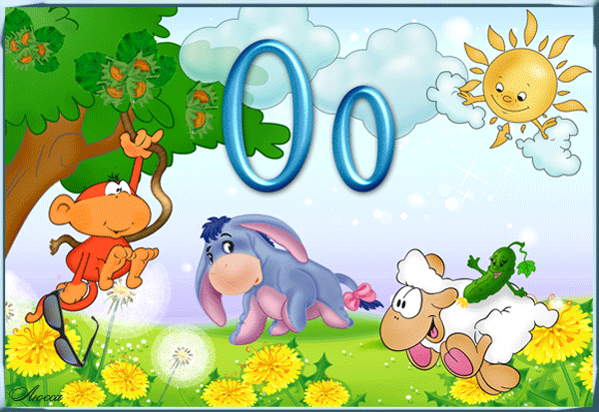

Slide 6
С хитрым носиком сестрица Счёт откроет ...

Slide 8
Лебедь плавает в тетрадке, Значит что-то не в порядке. Если ты совсем Незнайка, Цифру эту получай-ка.

Slide 10
Цифру эту угадай-ка! Она большая зазнавай-ка. Единицу сложишь с двойкой, И получишь цифру ...

Slide 12
Кто-то ночью старый стул Спинкой вниз перевернул. И теперь у нас в квартире Стал он цифрою ...

Slide 14
Если ДВА перевернуть И внимательно взглянуть, Так и сяк взглянуть опять, То получим цифру ...

Slide 16
Если навесной замок Вверх поднимет хоботок, То тогда увидим здесь Не замок, а цифру ...

Slide 18
На косу она похожа, Но косить траву не может — Не наточена совсем И не косит цифра …

Slide 20
Эта циферка с секретом. И зимой, и жарким летом Различишь едва-едва, Где в ней ноги, голова.

Slide 22
Цифра шесть перевернулась, Новой цифрой обернулась!

Slide 24
Нолик, стань за единицей, За своей родной сестрицей. Только так, когда вы вместе, Называть вас будут ...

Slide 27
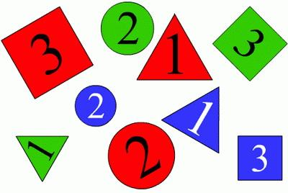
Спасибо за внимание!

